Slide 1
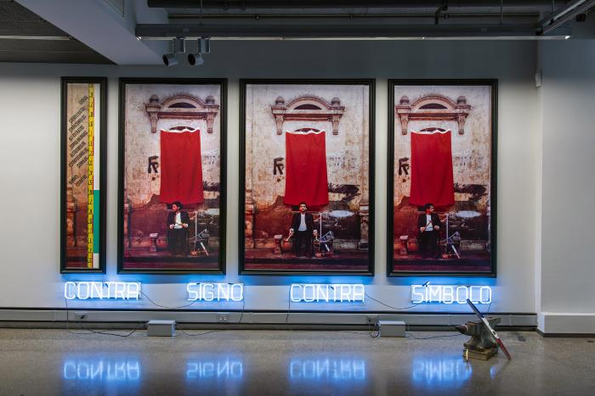
Fotoperformance (GD-O-0091)
Cuatro palabras tipografiadas en romanas mayúsculas de 17 cm de alto, según diseño del autor, en tubo de vidrio inyectado con gas argón, instaladas en el muro bajo un políptico fotográfico de cuatro paneles enmarcados con moldura lacada negra, que mantienen bajo vidrio ampliaciones en cybachrome de 205 cm de altura los registros fotográficos de una performance en la que el autor, sentado delante del pabellón patrio enteramente enrojecido, manipula litúrgicamente una hoz y un martillo dorados en un escenario neoclásico. Frente al cuarto panel se ubican tres objetos, un diccionario de la RAE, un yunque, un nivel y una plomada.

